Slide 1
딥러닝 입문
임도형, dh-rim@hanmail.net
2023/01/31

Slide 2
임도형
대학원 AI, 신경망 전공
15년간 백엔드 SW 개발
최근 5년간 딥러닝 실무, 구축 컨설팅
현재 디지털치료제 스타트업 CTO

Slide 3
분류하는 값

Slide 4
귤 익은 것 분류하기 - 사람
2개의 상자가 있다.
익은 것
안 익은 것
사람이 분류해야 한다.
2개 상자의 것들을 보고 감 잡고 분류한다.

Slide 5
귤 익은 것 분류하기 - 로봇
로봇을 위한 프로그램을 작성해야 한다.
‘xxx하면 우측 상자에, 그렇지 않은 경우 좌측 상자에’
감 잡고 분류할 때 사용한 기준을 하드코딩해야 한다.

Slide 6
귤 익은 것 분류하기 - 로봇
2개 상자의 것을 보고 삼았던 기준은 크기
큰 것은 익은 것, 작은 것은 안 익은 것.
대충 있었던 크기를 측정하고 그것을 하드 코딩.
‘if (size > 7.5) then …’
기준
안 익은 거
익은 거
작다
크다

Slide 7
사과 익은 거 분류하기 - 로봇
하드 코딩한 기준 마저 스스로 찾아내게 하고 싶다.

Slide 8
사과 기준 찾기
기준
익은 거
작다
크다

Slide 9
사과 기준 찾기
기준
안 익은 거
작다
크다

Slide 10
사과 기준 찾기
기준
안 익은 거
작다
크다

Slide 11
사과 기준 찾기
기준
안 익은 거
작다
크다

Slide 12
사과 기준 찾기
기준
익은 거
작다
크다

Slide 13
사과 기준 찾기
기준
익은 거
작다
크다

Slide 14
사과 기준 찾기
기준
안 익은 거
작다
크다

Slide 15
사과 기준 찾기
기준
안 익은 거
익은 거
작다
크다

Slide 16
사과 기준 찾기 – 찾았다!
기준
안 익은 거
익은 거
작다
크다

Slide 17
분류기
입력을 받아 몇개의 그룹으로 분류한다.
귤은 내가 기준을 찾았다. (직접 코딩한 알고리즘)
사과는 기계가 기준을 찾았다.(기계가 찾은 알고리즘)
하지만 둘다 목적과 쓰임새는 동일.
분류기
크기
익었다 분류

Slide 18
용어
분류를 위해 ‘크기를 재서 기준 크기를 가지고 구별’ ←model
학습 시키려면 사과 2상자가 필요. 익은 거 상자, 안 익은 거 상자. ←training set
여러 번 반복해서, ← iteration, step, epoch
원하는 기준 크기를 찾아냄. ← learning, training
그리고 구분 안된 바구니에 적용. ← test set, validation set

Slide 19
분류하는 선

Slide 20
사과 분류 적용
사과 분류를 학습한 기준으로 적용했더니, 결과가 안좋다.
Training set으로 100% 하더라도, test set은 결과가 안좋을 수 있다.

Slide 21
사과 분류 적용
분류해 놓은 것을 확인해 보니 크기가 큰데도, 색깔이 덜 빨간 사과가 있다.
안 익은 거
익은 거
작다
크다

Slide 22
기준을 다시 찾자 – 색깔을 고려
뻘겋다
안 익은 거
익은 거
퍼렇다
작다
크다

Slide 23
기준을 다시 찾자 – 색깔을 고려
뻘겋다
안 익은 거
익은 거
퍼렇다
작다
크다

Slide 24
기준을 다시 찾자 – 가르자
기준
뻘겋다
안 익은 거
익은 거
퍼렇다
작다
크다

Slide 25
기준이 선이다
기준
귤일 때에는 값이 기준이었는데,
이젠 기준이 선이다.

Slide 26
새 기준의 의미
크기하고 색깔하고 같이 고려해서 어느정도 이상이면 익은 거
색깔
익은 거
안 익은 거
크기

Slide 27
처음이자 마지막 수식
선은 다음 식으로 표현
w₁x₁ + w₂x₂ = b
x₂
w₁x₁ + w₂x₂ = b
x₁

Slide 28
선
x₁ + x₂ = 3.5
크기 정도(x₁)하고
색깔 정도(x₂)를 합쳐서
3.5정도인 거
x₂
x₁ + x₂ = 3.5
2
1
x₁
1
2
3

Slide 29
선과 점
x₁ + x₂ = 3.5
크기 정도(x₁)하고
색깔 정도(x₂)를 합쳐서
3.5정도인 거
x₂
x₁ + x₂ = 3.5
2
(2, 2)
(3, 1.3)
1
(1, 1)
(2, 0.7)
x₁
1
2
3

Slide 30
점의 값
x₁ + x₂ = 3.5
크기 정도(x₁)하고
색깔 정도(x₂)를 합쳐서
3.5정도인 거
x₂
x₁ + x₂ = 3.5
2
4 = 2 + 2
4.3 = 3 + 1.3
1
2 = 1 + 1
2.7 = 2 + 0.7
x₁
1
2
3

Slide 31
선으로 구분된 영역
x₁ + x₂ = 3.5
크기 정도(x₁)하고
색깔 정도(x₂)를 합쳐서
3.5정도인 거
x₂
x₁ + x₂ = 3.5
2
4 = 2 + 2
4.3 = 3 + 1.3
1
2 = 1 + 1
2.7 = 2 + 0.7
x₁
1
2
3

Slide 32
기준을 찾는다는 건
선을 표현하는 w₁, w₂, b을 찾는 것.
w₁x₁ + w₂x₂ = b
x₂
w₁x₁ + w₂x₂ = b
x₁

Slide 33
분류하는 선을 찾자

Slide 34
선식의 다른 표현
x₂
w₁x₁ + w₂x₂ + b = 0
x₁
x₁
w₁
x₂
w₂
+
w₁x₁ + w₂x₂+ b
0
b
1

Slide 35
그림 표현의 예
크기가 3이고, 색깔이 2인 경우
계산 값은 1.5
1x₁ + 1x₂ – 3.5 = 0
3
1
2
1
+
1.5
-3.5
1

Slide 36
익은 사과
크기가 3, 색깔이 2. 계산 값은 1.5
0 보다 크다. 선 우측에 있다.
x₂
x₁ + x₂ – 3.5 = 0
3
1
(3, 2)
1
+
2
3 + 2 – 3.5 = 1.5
-3.5
1
x₁

Slide 37
안 익은 사과
크기가 1, 색깔이 1. 계산 값은 -1.5
0 보다 작다. 선 좌측에 있다.
x₂
x₁ + x₂ – 3.5 = 0
1
1
(1, 1)
1
1
+
1 + 1 – 3.5 = - 1.5
-3.5
1
x₁

Slide 38
그림 표현
0보다 큰 것은 우측
0보다 작은 것은 좌측
x₂
x₁ + x₂ – 3.5 = 0
3
1
(3, 2)
1
+
2
1.5
1
1
-3.5
1
(1, 1)
1
1
+
- 1.5
-3.5
1
x₁

Slide 39
잘못된 분류
크기가 9이고 색깔이 1.
안 익었으니 계산값이 0보다 작아야 하는데 크다.
1x₁ + 1x₂ - 3.5 = 0
9
1
(9, 1)
1
1
+
6.5
-3.5
1

Slide 40
그림 표현
그림표현에서의 화살표 위의 숫자가 기준 선을 의미.
색깔
1x₁ + 1x₂ -3.5 = 0
크기
크기
1
색깔
1
+
1 x 크기 + 1 x 색깔 + (-3.5)
-3.5
1

Slide 41
선 조정 필요
선을 나타내는 1, 1, -3.5의 값을 조정해서
계산 값이 0보다 작게 해야 한다.
9
1
1
1
+
9 + 1 – 3.5 = 6.5
-3.5
1

Slide 42
선 조정 아이디어
계산 값에 왕창 영향 끼치는 크기(9)의 것을 색깔(1) 보다
더 크게 조정하자.
9
1
1
1
+
9 + 1 – 3.5 = 6.5
-3.5
1

Slide 43
선 조정 아이디어
계산 값에 왕창 영향 끼치는 크기(9)의 것을 색깔(1) 보다
더 크게 조정하자.
물론 잘 분류했을 때에는 조정할 필요 없고.

Slide 44
선 조정 아이디어
조정 값 = 오차 * 입력값 * 학습율

Slide 45
선 조정 예
조정 값 = 오차 * 입력값 * 학습율
조정된 크기 비중 = 이전 크기 비중 – ( 1 x 9 x 0.1 )
조정된 색깔 비중 = 이전 색깔 비중 – ( 1 x 1 x 0.1 )
조정된 기준값 = 이전 기준값 – ( 1 x 1 x 0.1 )

Slide 46
선 조정 예
조정 값 = 오차 * 입력값 * 학습율
크기 비중 = 1 – ( 1 x 9 x 0.1 ) = 0.1
색깔 비중 = 1 – ( 1 x 1 x 0.1 ) = 0.9
기준값 = -3.5 – ( 1 x 1 x 0.1 ) = -3.6
1x₁ + 1x₂ -3.5 = 0
0.1x₁ + 0.9x₂ -3.6 = 0

Slide 47
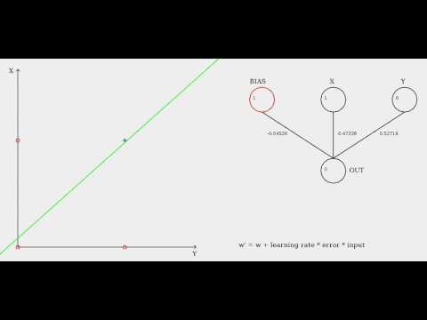
선의 학습 실 예
https://www.youtube.com/watch?v=tYxkIOTdeu8

Slide 48
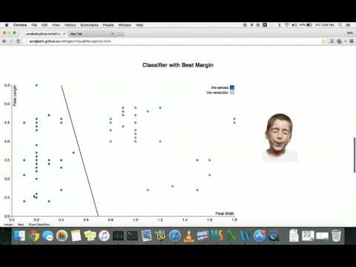
선의 학습 실 예
https://www.youtube.com/embed/V2MMyk7bdWY

Slide 49
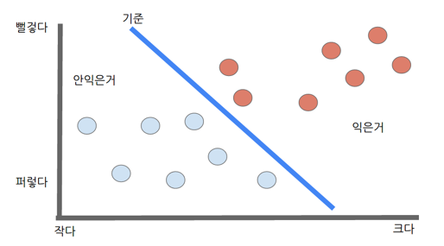
선을 찾을 수 있다
실제로 저 간단한 로직으로 선을 찾을 수 있다.
학습할 수 있다.

Slide 50
용어
크기에다가 색깔을 추가하니 더 잘된다. ← 크기, 색깔을 입력, 특질(feature)라 한다.
각 사과 마다 2개 값의 특질이 있다. 크기 3, 색깔 2 ← 입력 벡터 혹은 특질 벡터라 한다.
사과 예의 경우 2개 특질(크기, 색깔)을 사용했다. ← 입력 벡터가 2차원.
학습을 한다는 건 선을 구성하는 3개의 값을 찾는 것이다.
각 입력에 곱해지는 w₁, w₂들을 가중치(weight)라 칭한다.

Slide 51
비용 함수와 학습

Slide 52
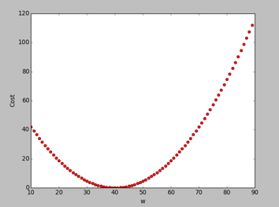
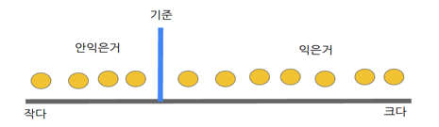
비용 함수(Cost Function)
귤의 예에서, 그 기준의 값에 따라 오차의 크기가 결정된다.
결국 학습의 목표는 오차를 최소로, 혹은 오차함수의 값이 최소가 되는 w를 찾는 것.
비용 함수는 모델을 구성하는 가중치(w)의 함수이다.
예에서의 기준값에 의해 발생하는 오차의 정도.

Slide 53
학습과 비용함수
비용함수를 최소로 하는 w를 찾는 것이 학습이다

Slide 54
경사 하강법(Gradient Descent)
오차평면에서 공을 올려 놓았을 때 공이 굴러가는 방향(오차가 적어지는 방향)으로 w를 조정한다.
경사

Slide 55
사과 예에서 학습방법
경사하강법은 비용함수를 정의하고, 이를 각 weight 별로 편미분하면 각 weight 별로 수정할 다음 값을 구할 수 있다. 그렇다고 한다.
선형 모델(w₁x₁ + w₂x₂ = b)에서는 경사하강법의 결과가 직관적으로 설명했던 방법과 동일하다.
결국 사과 예에서 학습한 방법은 경사하강법을 사용한 것이다.

Slide 56

경사하강법 알고리즘들
https://imgur.com/a/Hqolp

Slide 57
신경망

Slide 58
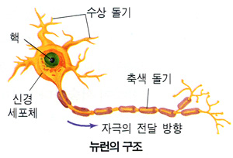
신경세포
여러 개의 수상돌기에서 자극이 합해져서
그 값이 어느 값 이상일 경우
축색돌기로 자극을 전달한다.
http://m.blog.daum.net/lpds417/17453443

Slide 59
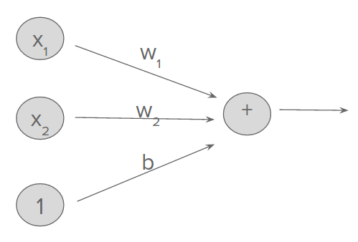
신경세포와 유사
http://m.blog.daum.net/lpds417/17453443

Slide 60
퍼셉트론(Perceptron)
선형분리의 문제를 해결할 수 있다.
x₁
w₁
w₁x₁ + w₂x₂+ b
x₂
w₂
+
0 or 1
b
1

Slide 61
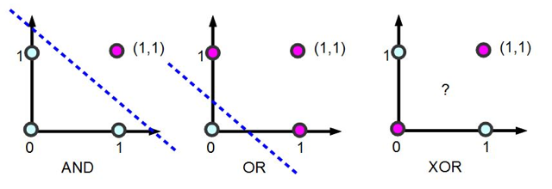
퍼셉트론의 한계
하지만 간단한 XOR도 못 한다.
선형분리가 불가능한 것은 풀지 못 한다.
XOR는 선형분리로 풀지 못하는 문제이다.
http://programmermagazine.github.io/201404/book/pmag.html

Slide 62
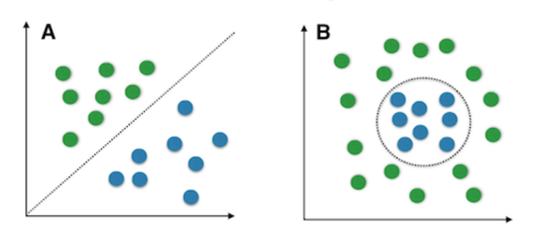
선형 분리 여부
http://sebastianraschka.com/Articles/2014_naive_bayes_1.html

Slide 63
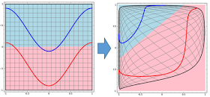
선형 분리 불가 문제의 해결법
입력 차원을 늘린다.(사과 예)
입력을 비선형 변환하여 선형분리 가능하도록 한다.
혹은 MLP
http://colah.github.io/posts/2014-03-NN-Manifolds-Topology/

Slide 64
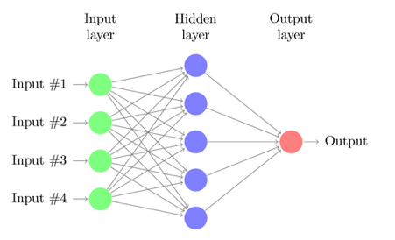
MLP(Multi Layer Perceptron)
입력과 출력 사이에 층이 더 있다.
개별 perceptron의 결과를 다음 층의 입력으로 사용하고 결과적으로 선형 분리의 제약을 극복한다.
http://docs.opencv.org/2.4/modules/ml/doc/neural_networks.html

Slide 65
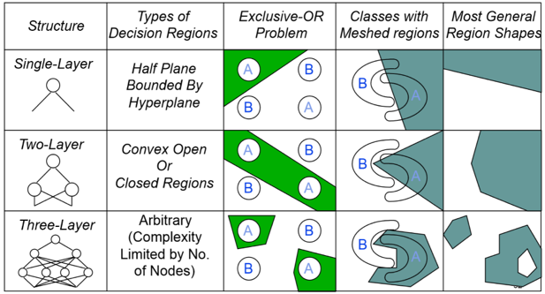
MLP의 능력
1개의 퍼셉트론은 1개의 선형 분리를 할 수 있다.
퍼셉트론의 결과를 다른 퍼셉트론의 입력으로 하면 여러 개의 선으로 분리를 할 수 있다.
https://www.wikipendium.no/TDT4137_Cognitive_Architectures

Slide 66
온라인 시뮬레이션
http://playground.tensorflow.org

Slide 67
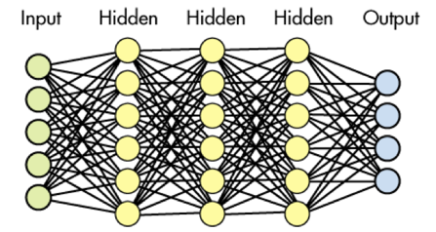
DNN(Deep Neural Network)
MLP를 이제는 DNN이라 부른다.
신경망의 은닉층이 많아서(deep).

Slide 68
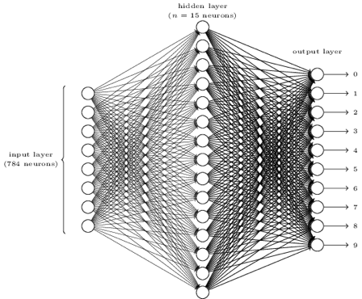
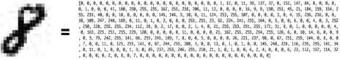
숫자 인식의 예
이미지를 구성하는 pixel의 각 값으로 구성된 입력벡터를 NN의 입력으로 한다.
그리고 학습 시 해당 출력 노드만 1로 하고, 나머지는 0으로 학습.
test 시에는 출력 노드 중 최대 값을 가진 것으로 인식.
https://medium.com/@ageitgey/machine-learning-is-fun-part-3-deep-learning-and-convolutional-neural-networks-f40359318721#.ylp7hd52a
http://neuralnetworksanddeeplearning.com/chap1.html

Slide 69
함수 근사화 능력

Slide 70
DNN의 능력
Universal Approximator
어떠한 함수도 근사화 할 수 있다.

Slide 71
DNN의 함수 근사화 능력
DNN은 임의의 함수를 근사화 할 수 있다.
함수의 내부를 모르더라도.
입력과 출력 데이터로.

Slide 72
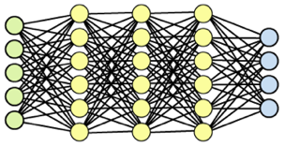

함수
DNN
입력
출력

Slide 73
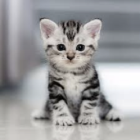
학습
DNN
0(고양이)

Slide 74
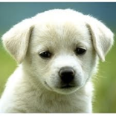
학습
DNN
1(강아지)

Slide 75
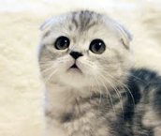
학습
DNN
0(고양이)

Slide 76
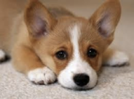
학습
DNN
1(강아지)

Slide 77
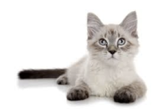
학습
DNN
?
처음 보는 입력이라도 출력을 낸다. 의미 있는.

Slide 78
함수를 근사화 한 것이다
고양이, 강아지 구분 함수
어떻게 구분하는 지 정의하지 않았다.
정의하기는 힘들어도, 그 함수는 존재한다.
단순한 입출력 쌍 데이터로 그 함수를 근사화 하였다.

Slide 79
단순, 하지만 강력한 방법
단순히 입출력 쌍을 반복하여 학습시킨다.
하지만 로직을 찾아내기 어려운 문제에는 아주 효과적이다.
얼굴 인식, 물체 인식 같은.

Slide 80
함수 예
DNN
고양이

Slide 81
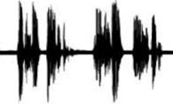
함수 예
DNN
“안녕하세요”
음파

Slide 82
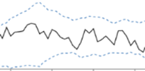
함수 예
DNN
정상/비정상
시스템 데이터

Slide 83
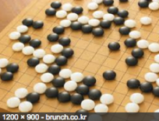
함수 예
DNN
다음 수

Slide 84
함수 예
DNN
“hello”
“안녕하세요”
영어
한국어

Slide 85
함수 예
DNN
사과
크기/색깔
익음/안익음

Slide 86
함수 예
DNN
x
x *x

Slide 87
함수 예
DNN
0 ~ 9

Slide 88
딥러닝
DNN은 함수 근사화 능력이 있다.
입출력 쌍을 반복적으로 제공하여 내부를 업데이트 한다.
충분한 입출력 데이터와 컴퓨팅 파워를 필요.
DNN으로 특정 함수 근사화하는 것을 딥러닝이라 한다.

Slide 89
인공지능, 머신러닝, 딥러닝

Slide 90
인공지능(AI; Artificial Intelligence)
사람이 아닌 기계가 알아서 하면 인공지능이다.
전문가의 지식을 기반으로 하거나(전문가 시스템)
혹은 데이터를 기반으로 하거나(머신러닝)

Slide 91
머신러닝(ML; Machine Learning)
인공지능의 한 분야
데이터에서 가치를 찾아내는 것
아주 다양한 방법이 있다.
SVM, 의사결정트리, Random Forest, Bayesian, K-Means Clustering, K-NN, Neural Network

Slide 92
딥러닝(DL; Deep Learning)
신경망(NN; Neural Network)을 사용한 머신러닝 방법

Slide 93
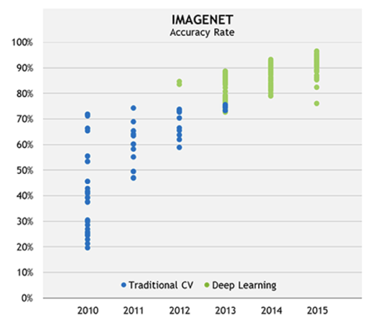
2012년 AI 부활

Slide 94
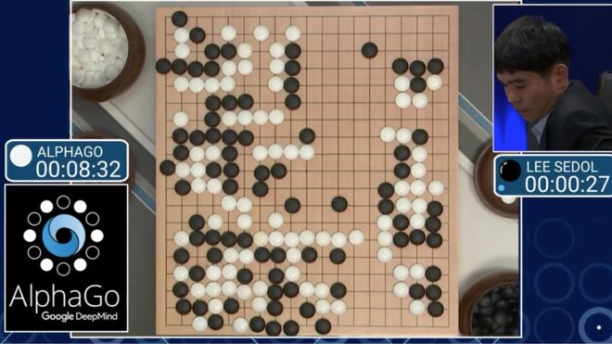
2016년 화려한 복귀

Slide 95
신경망(NN)과 심층신경망(DNN)
별 차이 없다.
신경망에 대한 큰 기대만큼 큰 실망
근래 뚜렷한 성과를 보이면서 다시 큰 관심.
DNN: 실망했던 용어를 대신하여 붐을 일으키기 위한 용어.

Slide 96
AI, ML, DL
인간이 고안한 알고리즘이건 기계가 학습한 알고리즘 이건, 기계가 스스로 처리하면 AI
데이터를 기반으로 하면 ML
그중 신경망을 사용하는 것이 DL
서로 다르지만, 그냥 AI = ML = DL 이라 부른다.

Slide 97
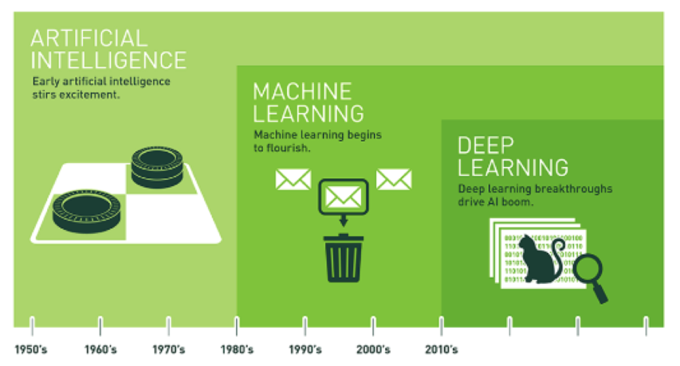
AI, ML, DL

Slide 98
딥러닝 조금 더

Slide 99
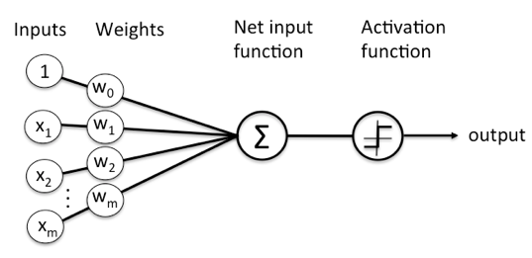
신경망의 노드
입력이 가중치만큼 곱해져서 전부 더해진다.
이후 특정함수를 거쳐 출력된다.

Slide 100
노드, 층, 네트웤, 모델

Slide 101
학습
입력 값들은 가중치에 의해 출력이 결정된다.
원하는 출력이 되도록 가중치를 조절하는 것이 학습이다.
학습된 결과는 학습된 가중치 들이다.

Slide 102
역전파, 경사하강법
역전파(BP, Back Propagation) 알고리즘
경사하강법(GD, Gradient Descent) 알고리즘
가중치를 업데이트 하기 위해 사용되는 알고리즘

Slide 103
TensorFlow, Keras
이러한 알고리즘과 기타 편의성을 제공하는 프레임웤.
현재의 딥러닝 개발은 이러한 프레임웤 사용을 기반으로 한다.
BP, GD와 같은 알고리즘이 지원되며, 실제 구현 시에 BP, GD를 몰라도 된다.

Slide 104
딥러닝 장단점
장점 : 대상 함수의 내부를 몰라도 된다.
단점 : 비싸다
많은 데이터, 많은 연산량

Slide 105
ML과 DL의 선택
기존의 방법으로 이미 풀린 문제는 ML
기존의 방법으로 못 풀었는데 데이터가 있으면 DL
바둑, 얼굴인식, 물체인식, 음성인식, 번역

Slide 106
딥러닝 실제 코드
model = build_model() // 모델 구성
for i in range(1000): // 모든 데이터에 대하여 1000번 반복
model.fit(datas)
model.save(‘my_model.h5’) // 저장. 파일 크기는 보통 100메가 단위
model = load(’my_model.h5’) // 저장된 모델 로딩
predicted = model.predict(input) // 예측 실행

Slide 107
딥러닝 트렌드
2대 적용 분야 : 자연어, 영상
일부 작업은 이미 안정화 단계에 있다.
영상분류, 영상인식
Keras의 배포본에 포함
model = keras.vgg16.VGG16()
predicted = model.predict(image_data)

Slide 108
딥러닝의 큰 단점
입출력 데이터 쌍을 구하기 어렵다.
특히 출력 데이터. 레이블링 데이터(labeling data)

Slide 109
비지도 학습, 강화 학습
레이블링 데이터 문제를 해결하기 위한.
비지도 학습 : 모델 구조를 통해 레이블링 데이터 없이. GAN
강화 학습 : 환경과 동적으로 연동하여 레이블링 데이터를 취득.

Slide 110
예 - 구글 데이터 센터

Slide 111
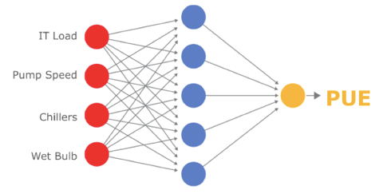
DNN 적용
제어값을 입력으로 하고, PUE*를 출력으로 하여 학습
실제 데이터 사용
*PUE(Power Usage Effectiveness) : 에너지 사용 효율도

Slide 112
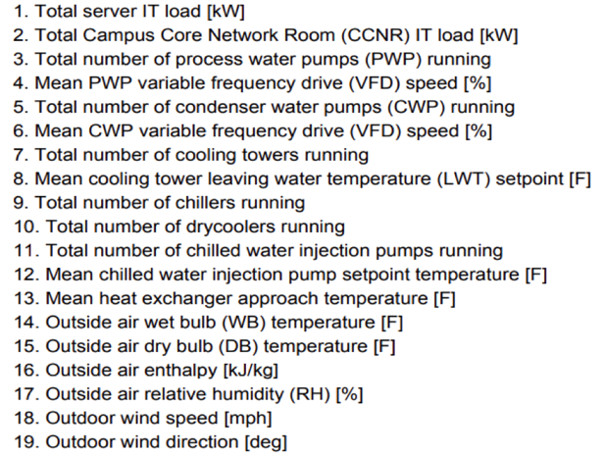
입력

Slide 113
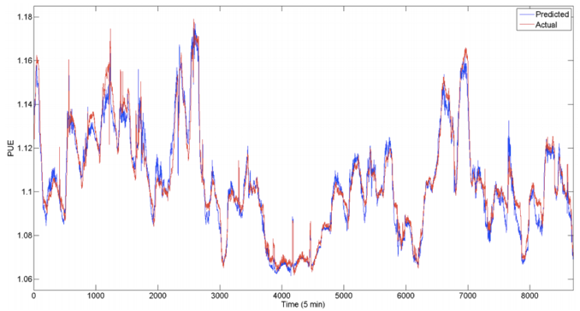
예측 결과

Slide 114
학습된 DNN
제어값과 PUE의 관계를 학습
임의의 제어값에 대한 PUE를 알 수 있다.
학습된 DNN은 시뮬레이터로 사용할 수 있다.

Slide 115
시뮬레이션이 가능하면
임의의 제어값에 대한 PUE를 미리 알 수 있다.
다양한 입력에 대한 시뮬레이션으로, 최선의 PUE를 찾을 수 있다.

Slide 116
딥러닝 개발 환경

Slide 117
많은 연산량
일반적인 그래픽 카드
딥러닝 학습 계산의 대부분은 단순 곱셈과 덧셈.
많은 수의 노드가 개별적으로 계산된다.

Slide 118
GPU
많은 수의 코어.
병렬 연산 가능

Slide 119
딥러닝 개발 스택
사용자 코드
python application
편의성 좋은 프레임웤
Keras
TensorFlow / PyTorch
딥러닝 프레임웤
Cuda / CuDNN
하드웨어 사용 라이브러리
하드웨어
CPU / GPU

Slide 120
TensorFlow와 Keras
TensorFlow는 어느정도 난해하다.
Keras로 편하게 코드 작성
Keras는 TensorFlow를 호출하여 실행된다.
2019년 9월에 공식적으로 TensorFlow에 Keras가 포함되었다.

Slide 121
Jupyter Notebook
웹을 기반으로 함.
코드를 서버로 전달하여 실행하고
그 결과를 웹 화면으로 보여줌
작업 페이지 내에 그림도 보여주고
작업 페이지 내에 문서도 작성하고

Slide 122
Jupyter Notebook
사용자 컴에 개발 환경이 없어도 됨.
작업 결과를 파일로 저장 가능. ipynb 파일

Slide 123
Colab
구글의 Jupyter 서비스
구글 계정(gmail 계정) 생성 만으로 준비 끝.
무료로 GPU 사용 가능
https://colab.research.google.com

Slide 124
Kaggle
머신러닝 공개 문제 서비스
문제와 데이터, 그리고 답이 있다.
무료 Jupyter를 사용할 수 있다.
https://www.kaggle.com

Slide 125
딥러닝 기술 용어들

Slide 126
Loss Function 종류
MSE(Mean Squared Error)
Cross Entropy
KL-Divergence
MLE(Maximum Likelihood Estimation)

Slide 127
Optimizer 종류
오차에 대하여 w를 업데이트 시키는 알고리즘들.
GD(Gradient Descent)
Batch GD
Mini-Batch GD
SGD(Stochastic GD)
Momentum
AdaGrad
AdaDelta
Adam
RMSProp

Slide 128
Overfitting 완화법 종류
Drop Out
Batch Normalization
Regularization
Data Augmentation
https://en.wikipedia.org/wiki/Overfitting

Slide 129
활성화 함수 종류
sigmoid ( = logistics)
Tanh
ReLU
Leaky ReLU
https://stats.stackexchange.com/questions/115258/comprehensive-list-of-activation-functions-in-neural-networks-with-pros-cons

Slide 130
학습율
가중치가 변경되는 정도
https://www.quora.com/In-an-artificial-neural-network-algorithm-what-happens-if-my-learning-rate-is-wrong-too-high-or-too-low

Slide 131
SoftMax
activation function중의 하나.
최종 출력층에 사용되며, 여러 개의 출력 노드의 합 중에 비중의 값으로 나타낸다.
확률처럼 표현된다.
http://www.jianshu.com/p/cad5567aeb58

Slide 132
Gradient Descent
함수가 학습될 바를 정의한 비용함수의 값이 최소로 하기 위해 가중치를 업데이트 하기 위한 알고리즘
경사

Slide 133
BackPropagation
출력된 값과 원하는 값과의 차이를 가지고 그 전의 w 값들을 변경하는 알고리즘.
뒤에서부터 그 오차의 값이 전파된다는 이름.
실제 변경되는 값의 크기는 GD로 결정됨.

Slide 134
근사화 능력 상세

Slide 135
활성화 함수

Slide 136
활성화 함수 적용 여부
http://central.oak.go.kr/journallist/journaldetail.do;jsessionid=EADC277455841289A630D495E27B0951?article_seq=21715&tabname=abst&resource_seq=-1&keywords=null

Slide 137
1개의 노드
1개의 노드는 1개의 스텝 펑션
http://neuralnetworksanddeeplearning.com/chap4.html

Slide 138
2개의 노드
2개의 노드로 임의의 상자 펑션 구성 가능
http://neuralnetworksanddeeplearning.com/chap4.html

Slide 139
n개의 노드
임의의 함수는 n개의 상자들의 합으로 구성 가능
https://en.wikipedia.org/wiki/Riemann_sum#/media/File:Riemann_sum_convergence.png

Slide 140
2개의 입력
2차원의 스텝 함수
http://neuralnetworksanddeeplearning.com/chap4.html

Slide 141
2개의 입력
2개의 노드
http://neuralnetworksanddeeplearning.com/chap4.html

Slide 142
데이터 종류와 작업 종류

Slide 143
5가지 데이터 종류
속성 데이터
순차열 데이터
영상 데이터
자연어 데이터
음성 데이터

Slide 144
속성 데이터
2차원 데이터
각 줄이 1개의 데이터, 각 컬럼이 속성.
다른 이름 : 정형 데이터, 엑셀 데이터, grid 데이터, 디비 데이터
기존 방법으로 많이 다루던 데이터

Slide 145
순차열 데이터
시계열 혹은 공계열 데이터
같은 시간 간격 혹은 같은 거리 간격으로 데이터를 센서링한 데이터
예) 주가 데이터, 날씨 데이터, 시간별 사용량, MRI 데이터
센서링한 데이터의 종류에 따라 차원이 달라진다.

Slide 146
영상 데이터
일반적으로 3차원 데이터(가로x세로xRGB채널)
모니터를 통해 보여지는 데이터

Slide 147
자연어 데이터
글자로 표현되는 언어 데이터
근본적으로 하나의 어휘가 하나의 클래스
수많은 어휘를 처리하기 위해 임베딩이 필요.
연속된, 대량을 데이터 처리 필요

Slide 148
음성 데이터
순차열 데이터의 하나
음성을 문자열로, 문자열을 음성으로.
문자열로 인식된 후에는 자연어 데이터로 처리한다.

Slide 149
문제 종류
일반적인 작업
회귀 : 일반 적인 값을 예측. 예) 가격, 키, 나이
분류 : 카테고리를 예측, 예) 색깔, 남여, 질병 유무
데이터 종류에 따른 문제
영상
영상 분할, 물체 탐지, 스타일 변환, 해상도 증대
자연어
QnA, 요약, 번역
음성
STT(Speech to Text), TTS(Text to Speech)
데이터 종류에 무관한
노이즈 제거
이상 탐지

Slide 150
IRIS 분류

Slide 151
IRIS 분류 문제
4개의 입력
3 종류로 분류

Slide 152
모델 구조

Slide 153
영상 데이터

Slide 154
영상과 픽셀
영상은 픽셀로 구성됨
https://bwessay.tistory.com/90

Slide 155
픽셀의 값
회색 영상의 경우 1개의 픽셀은 밝기의 값 1개로 나타냄.
https://thebook.io/006796/ch01/02/01_01/

Slide 156
픽셀의 값
회색 영상의 경우 1개의 픽셀은 밝기의 값 1개로 나타냄.
https://docs.gimp.org/2.10/ko/gimp-images-in.html

Slide 157
픽셀의 값
칼라 영상의 경우 1개의 픽셀은 3개의 색깔 Red, Green, Blue을 표시한 3개의 값으로 나타냄.
https://docs.gimp.org/2.10/ko/gimp-images-in.html

Slide 158
영상 데이터
가로 세로로 배열된 픽셀의 값을 숫자로 표시한 데이터
단지 숫자들이다.
모니터에서는 픽셀의 값에 따라 밝기 혹은 색깔로 표시하여 보여준다.
https://www.howtogeek.com/130826/how-to-fix-a-stuck-pixel-on-an-lcd-monitor/

Slide 159
영상 파일 포멧
bitmap은 pixel 값 그대로 저장
gif, jpeg, png 등은 압축하여 저장한 것.

Slide 160
MNIST 분류

Slide 161
MNIST 데이터
필기체 숫자 영상
가로 28개, 세로 28개

Slide 162
MNIST 분류 문제
784개 입력
10개 카테고리, 10개 출력

Slide 163
DNN MNIST 시뮬레이션
https://youtu.be/3JQ3hYko51Y?t=48

Slide 164
CNN

Slide 165
CNN(Convolutional NN) 구조
Convolution filter와 pooling을 반복.
이후 일반 DNN에 적용.
https://sites.google.com/site/nttrungmtwiki/home/it/deep-learning/convolution-neural-network/understanding-convolutional-neural-networks-for-nlp

Slide 166

Convolution Filter
사람 눈에는 특정 모양에 반응하는 신경세포들이 있다.
이를 구현한 가장 간단한 방법이 convolution filter이다.
https://developer.apple.com/library/content/documentation/Performance/Conceptual/vImage/ConvolutionOperations/ConvolutionOperations.html

Slide 167
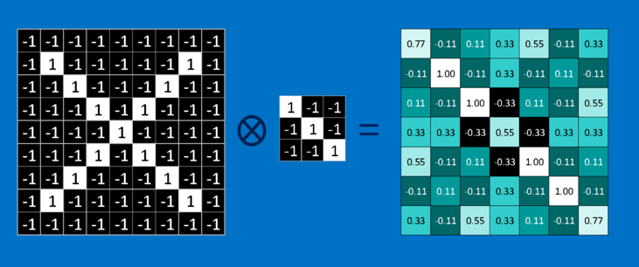
Convolution Filter - 의미
필터 모양의 자극이 있으면 그 결과가 최대가 된다.
필터 모양이 있는 지 찾아낸다.
http://www.kdnuggets.com/2016/08/brohrer-convolutional-neural-networks-explanation.html

Slide 168
전통적인 Convolution Filter
https://www.nvidia.co.kr/content/apac/event/kr/deep-learning-day-2017/dli-1/Image_Classification_with_DIGITS_hryu.pdf

Slide 169
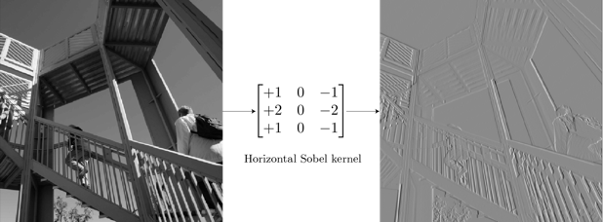
Convolution 필터 적용
https://towardsdatascience.com/a-comprehensive-introduction-to-different-types-of-convolutions-in-deep-learning-669281e58215

Slide 170

Convolution 필터링
https://towardsdatascience.com/intuitively-understanding-convolutions-for-deep-learning-1f6f42faee1

Slide 171
Convolution Filter - Stride
필터 적용 시의 이동 칸 수.
보통은 1.
stride 1
stride 2
http://cs231n.github.io/convolutional-networks/

Slide 172

Convolution Filter - Padding
필터 특성상 이미지가 작아지는 것을 방지하기 위해 원 이미지를 키우는 것.
http://blog.csdn.net/tianzhaixing2013/article/details/64922396
https://towardsdatascience.com/intuitively-understanding-convolutions-for-deep-learning-1f6f42faee1

Slide 173
Max Pooling
https://cambridgespark.com/content/tutorials/convolutional-neural-networks-with-keras/index.html

Slide 174
특징 추출과 분류
convolution 필터와 pooling이 반복하여 feature 추출.
이후 일반 DNN로 분류.
http://parse.ele.tue.nl/education/cluster2

Slide 175
CNN 성능
이미지 처리에 뛰어남.
이미지 외의 것에도 좋은 성능을 보임.

Slide 176
CNN MNIST 시뮬레이션
https://youtu.be/3JQ3hYko51Y?t=84

Slide 177
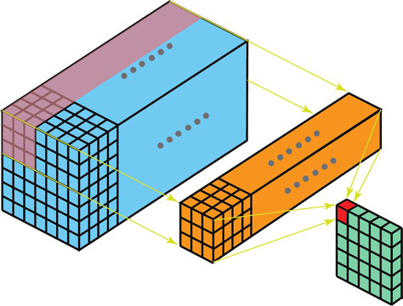
n-depth Conv 필터
https://towardsdatascience.com/a-comprehensive-introduction-to-different-types-of-convolutions-in-deep-learning-669281e58215

Slide 178
CNN 시각화 자료
https://poloclub.github.io/cnn-explainer/

Slide 179
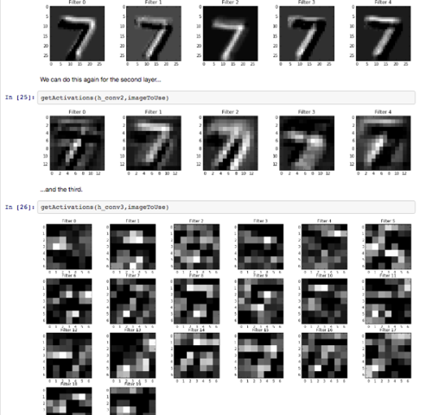
각 conv layer의 출력
https://bigsnarf.wordpress.com/2016/10/19/visualizing-convnet-layers-and-activations/

Slide 180
CIFAR10 분류

Slide 181
CIFAR10 데이터
10개 대상 컬러 영상
가로 32, 세로 32

Slide 182
CIFAR10 분류 문제
1024개(=32*32) 입력
10개 카테고리, 10개 출력
1024

Slide 183
영상 분류

Slide 184
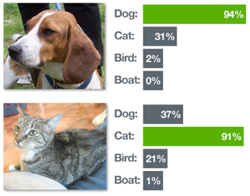
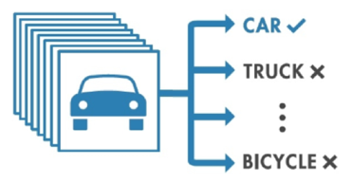
분류(Classification)
대상을 미리 정해진 클래스(class)로 분류하는 작업
영상의 경우 해당 영상이 무엇인지 인식하는 작업
https://www.mathworks.com/solutions/deep-learning/convolutional-neural-network.html
https://www.pyimagesearch.com/pyimagesearch-gurus/?src=post-deep-learning-libs

Slide 185
ImageNet
일반적인 사물의 영상의 데이터셋
1000개의 클래스
http://image-net.org

Slide 186
분류기 DNN의 입력
입력은 영상 데이터 자체.
입력 노드의 수는 영상 데이터의 값 개수와 같다.
https://www.slideshare.net/leeseungeun/cnn-vgg-72164295

Slide 187
분류기 DNN의 출력
클래스의 개수 만큼의 출력 노드
출력된 값은 0에서 1사이의 값을 가진다.
가장 큰 값을 갖는 노드에 해당하는 클래스로 분류된다.
https://www.slideshare.net/leeseungeun/cnn-vgg-72164295

Slide 188
영상 분류 현황
완숙된 상태
Keras를 설치하면 VGG나 ResNet이 default로 포함되어 있다.
그냥 가져다 사용하면 되는 수준

Slide 189
ILSVRC
ImageNet 데이터셋을 가지고 겨루는 대회
ImageNet Large Scale Visual Recognition Competition

Slide 190
공개된 모델
ILSVRC에서 우승한 VGG, ResNet 등의 모델이 공개되어 있다.
구조 뿐 아니라 학습된 모델도 공개.
가져다 사용할 수 있다.

Slide 191
VGG로 영상 분류

Slide 192
VGG 16
2014년에 ILSVRC에서 2등한 모델.
convolution layer와 max pooling layer가 있는 일반 CNN
21개의 layer를 갖는다. 학습 대상 weight는 대략 1억 4천만 개.
모델 파일 크기는 약 500M
pooling 레이어를 제외하고 모두 16개의 레이어가 있다.

Slide 193
VGG16 구조

Slide 194
VGG16 시뮬레이션
https://www.youtube.com/watch?v=RNnKtNrsrmg

Slide 195
전이 학습

Slide 196
CNN의 구조
CNN은 2개의 부분으로 구분된다.
feature extraction : conv layer + pooling layer
classification : fully connected layer
https://www.slideshare.net/ssuser06e0c5/convolutional-neural-networks-135496264

Slide 197
우승 모델
대부분은 CNN을 사용한다.
우승했던 만큼 CNN의 2개 기능이 좋다고 볼 수 있다.
특질 추출 기능도 우수하고 분류 기능도 우수하고.

Slide 198
커스텀 데이터
보통 실무에서 사용하는 데이터는 ImageNet의 클래스와 다르다.
이런 이유로 DNN의 출력층의 노드 수가 다를 수 밖에 없다.
1000개의 클래스의 분류를 그대로 사용할 수 없다.

Slide 199
우승 모델 재활용
우승한 모델의 우수한 특질 추출 기능을 재활용 하자.
대신 분류 기능은 다시 학습시키자.
특질 추출 부분을
재활용하자
분류 부분은
다시 학습시키자
https://www.slideshare.net/ssuser06e0c5/convolutional-neural-networks-135496264

Slide 200
전이 학습
Transfer Learning
학습된 모델을 가져와 다시 학습한다.
특질 추출 부분은
고정
분류하는 부분만
학습
https://www.slideshare.net/ssuser06e0c5/convolutional-neural-networks-135496264

Slide 201
VGG로
커스텀 데이터 영상 분류

Slide 202
데이터 준비
디렉토리 구조가 레이블링을 대신함
데이터 홈 폴더 밑에 2개의 폴더. train, test
train과 test 밑에 각각의 클래스 이름의 폴더

Slide 203
데이터 준비
각 클래스에 해당하는 폴더 안에 이미지 파일이 있다.

Slide 204
원 VGG 모습
입력 데이터는 224(가로)x224(세로)x3(RGB)
출력은 1000개(클래스 개수)의 숫자

Slide 205
새로 학습 시의 VGG 모습
입력 데이터는 224(가로)x224(세로)x3(RGB)
출력은 3개(클래스 개수)의 숫자
3으로 변경

Slide 206
데이터 전처리
VGG16의 입력은 224x224의 크기로 고정되어 있다.
이미지 파일을 로딩하고 이 사이즈로 크기 조절을 해야 한다.

Slide 207
레이블링 데이터
따로 준비하지 않는다.
Keras의 ImageDataGenerator를 사용하면 폴더 이름을 레이블링으로 사용한다.
train/cured 밑의 모든 파일은 ‘cured’ 클래스에 속함
train/decayed 밑의 모든 파일은 ‘decayed’ 클래스에 속함

Slide 208
데이터 증강
Keras의 ImageDataGenerator에서 기능 제공
데이터 부족을 극복하기 위해 위치 이동, 회전, 좌우반전등의 변화를 준다.

Slide 209
ResNet으로 영상 분류

Slide 210
ResNet
2015년에 ILSVRC에서 1등한 모델.
convolution layer와 max pooling layer가 있는 CNN
많은 레이어가 있으며weight의 개수는 약 2500만개
모델 파일의 크기는 약 100M

Slide 211
ResNet 구조
2개의 레이어 간에 링크가 있다.
입력과 출력은 VGG16과 동일

Slide 212
U-Net으로 영역 분할

Slide 213
U-Net 구조
https://www.researchgate.net/figure/Improved-UNet-architecture-Conv-is-a-convolutional-layer-convolution-kernel-is-3-3_fig3_335695393

Slide 214
U-Net 구조
https://arxiv.org/pdf/1505.04597.pdf

Slide 215
U-Net을 사용한 영역 분할(segmentation)

Slide 216
기타 Segmentation 모델 구조
https://arxiv.org/pdf/1411.4038.pdf

Slide 217
기타 Segmentation 모델 구조
https://arxiv.org/pdf/1505.04366.pdf

Slide 218
순차열 데이터

Slide 219
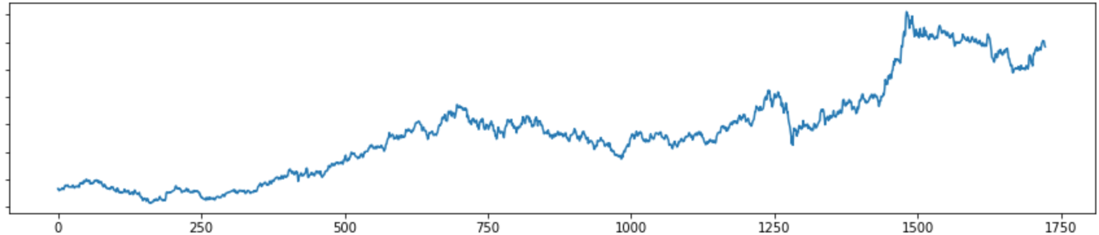
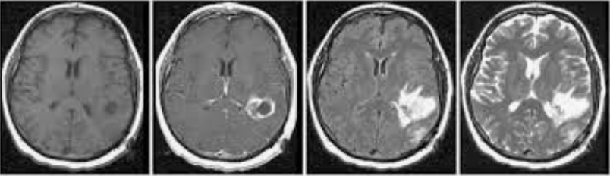
순차열 데이터
같은 간격으로 센싱한 데이터
같은 시간 간격 : 시계열 데이터
주가 데이터
같은 공간 간격 : 공계열 데이터
MRI 데이터

Slide 220
샘플링
샘플링 하여 속성 데이터로 만든다.
123456789012345678901234567890

Slide 221
샘플링
샘플링 하여 속성 데이터로 만든다.
123456789012345678901234567890
23456 7

Slide 222
샘플링
샘플링 하여 속성 데이터로 만든다.
123456789012345678901234567890
23456 7
56789 0

Slide 223
샘플링
샘플링 하여 속성 데이터로 만든다.
123456789012345678901234567890
23456 7
56789 0
90123 4

Slide 224
샘플링
샘플링 하여 속성 데이터로 만든다.
123456789012345678901234567890
23456 7
56789 0
90123 4
23456 7

Slide 225
샘플링
sequence length
123456789012345678901234567890
sequence length
23456 7

Slide 226
샘플링
offset
123456789012345678901234567890
offset
23456 7

Slide 227
샘플링된 결과
샘플링된 결과는 속성 데이터이다.
23456 7
56789 0
90123 4
23456 7

Slide 228
순차열 데이터 처리
일반 속성 데이터의 처리와 같은 방법으로 한다.
RNN이 순차열 데이터에서 더 좋은 성능을 보인다.
23456 7
56789 0
90123 4
23456 7

Slide 229
RNN

Slide 230
RNN(Recurrent NN)
상태를 가지고 있고, 다음 연산 때 그 상태가 입력으로 사용된다.
http://aikorea.org/blog/rnn-tutorial-1/

Slide 231
입출력 예
[h, e, l, l, o]의 학습 예
h -> e
e -> l
l -> l
l - > o
첫 번 째 l일 때와 두번째 l일 때의 출력이 다르다.

Slide 232
RNN(Recurrent NN)
기계 번역에 사용
https://drive.google.com/file/d/0B8z5oUpB2DysZWF1RTFuX1NEZUk/view

Slide 233
LSTM(Long Short Term Memory)
RNN의 단점을 보완한 모델
http://colah.github.io/posts/2015-08-Understanding-LSTMs/

Slide 234
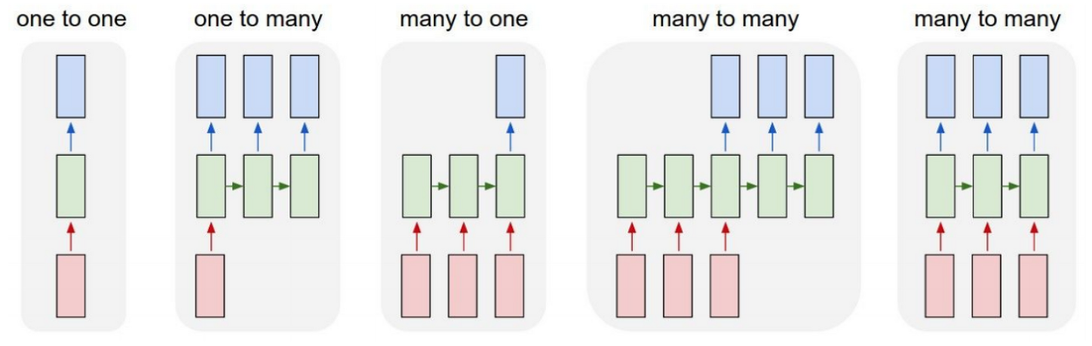
적용 방식들
https://hwi-doc.tistory.com/entry/cs231n-Recurrent-Neural-Network-RNN

Slide 235
자연어 처리

Slide 236
자연어 처리
자연어 데이터는 단어 순차열 데이터 이다.
근본적으로 문자열 데이터 처리와 동일.
하지만 2가지 처리가 더 필요.
단어로 쪼개기
너무나 큰 단어 사전
그래서 토크나이징과 임베딩 과정이 필요.
http://colah.github.io/posts/2015-08-Understanding-LSTMs/

Slide 237
토크나이징
“It’s so hot today” -> It + ‘s + so + hot + today
‘오늘은 날씨가 더워요’ -> 오늘 + 은 + 날씨 + 가 + 더워 + 요
http://colah.github.io/posts/2015-08-Understanding-LSTMs/

Slide 238
사전만들기
토크나이징된 단어들을 빈도 역순으로 정렬한다.
이로 구성된 사전의 인덱스로 단어를 대체한다.
http://colah.github.io/posts/2015-08-Understanding-LSTMs/

Slide 239
임베딩
4000개의 단어들이 있다면, 무식하게 one-hot 벡터로 표현하면 4000차원.
이를 적은 차원으로 표현해 보자.
4000차원을 100차원 처럼.

Slide 240
Word2Vec 구조
https://www.slideshare.net/JunKim22/spark-zeppelin-77273056

Slide 241
Word Embedding
https://ebbnflow.tistory.com/154

Slide 242
임베딩된 결과
작은 차원으로 임베딩된 결과는 단어간의 관계를 갖는다.
man : woman = king : queen
http://www.lifestyletrading101.com/word2vec-deep-learning/

Slide 243
자연어 처리 모델

Slide 244
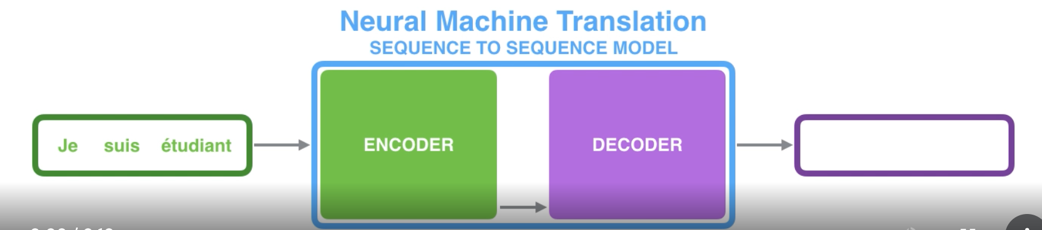
Encoder - Decoder

Slide 245
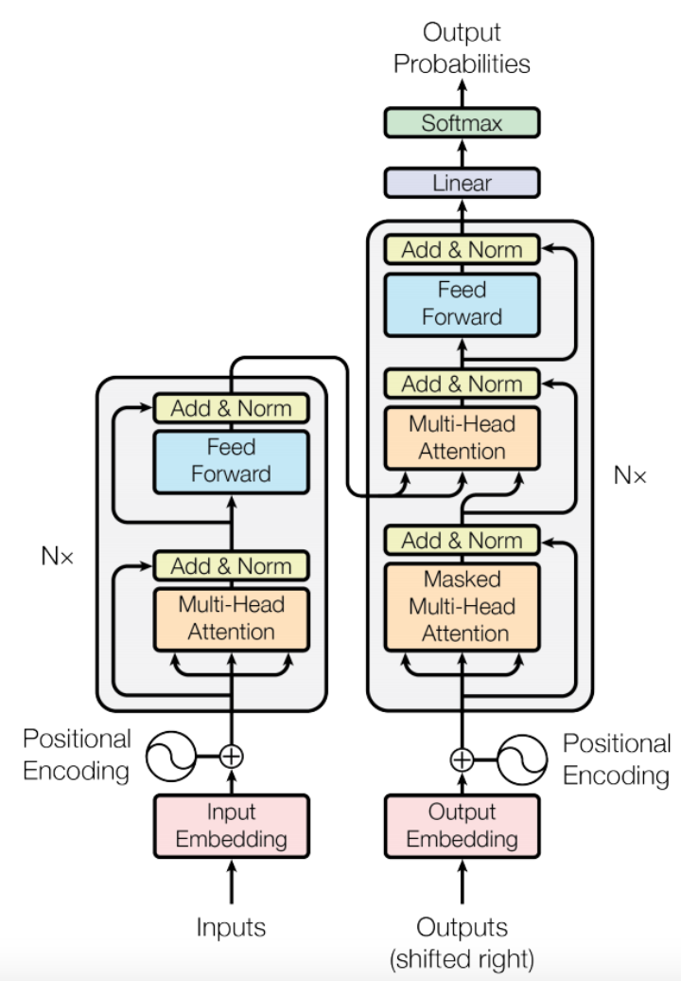
Transformer
인코더와 디코더

Slide 246
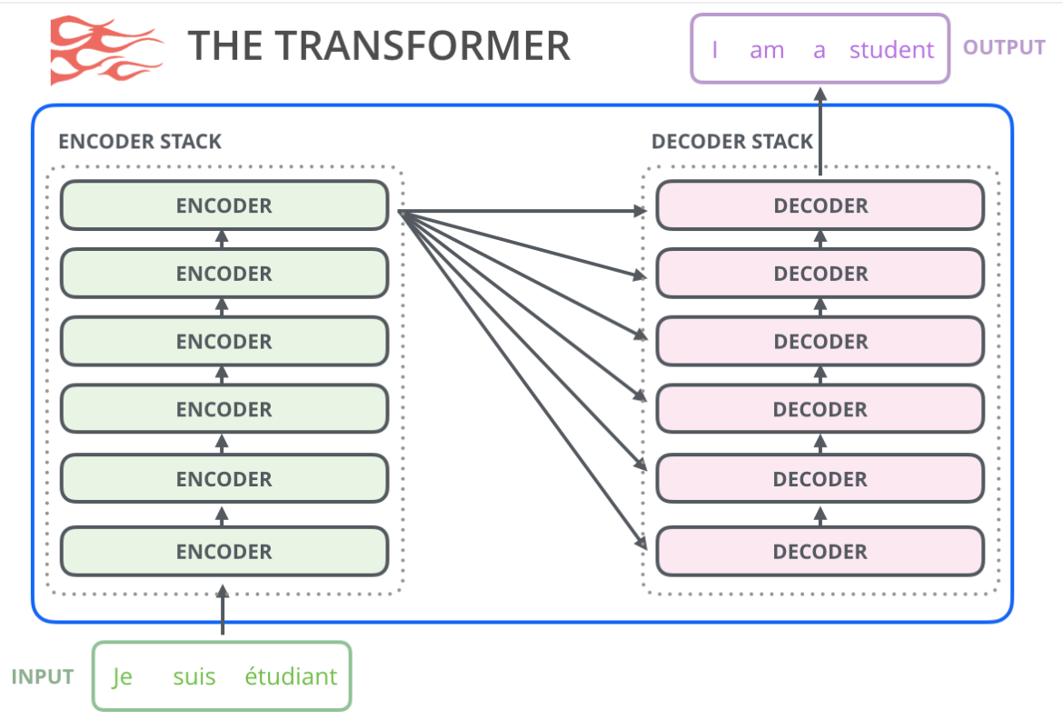
Transformer
https://ebbnflow.tistory.com/154

Slide 247
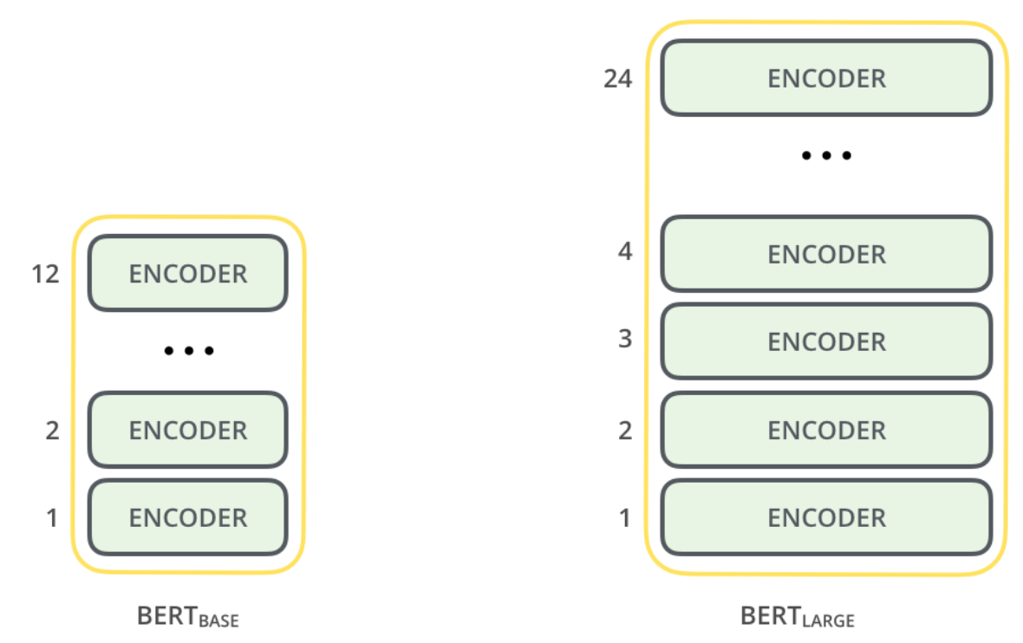
Bert
Transformer의 인코더 만으로 구성됨.

Slide 248
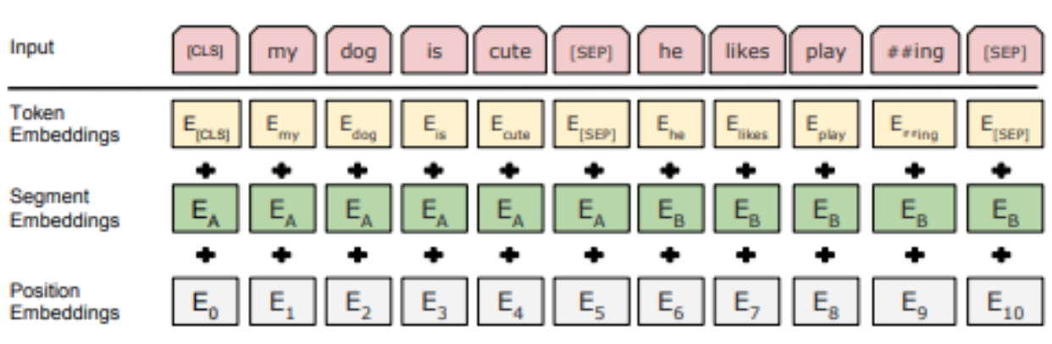
Bert 입력 데이터 구조

Slide 249
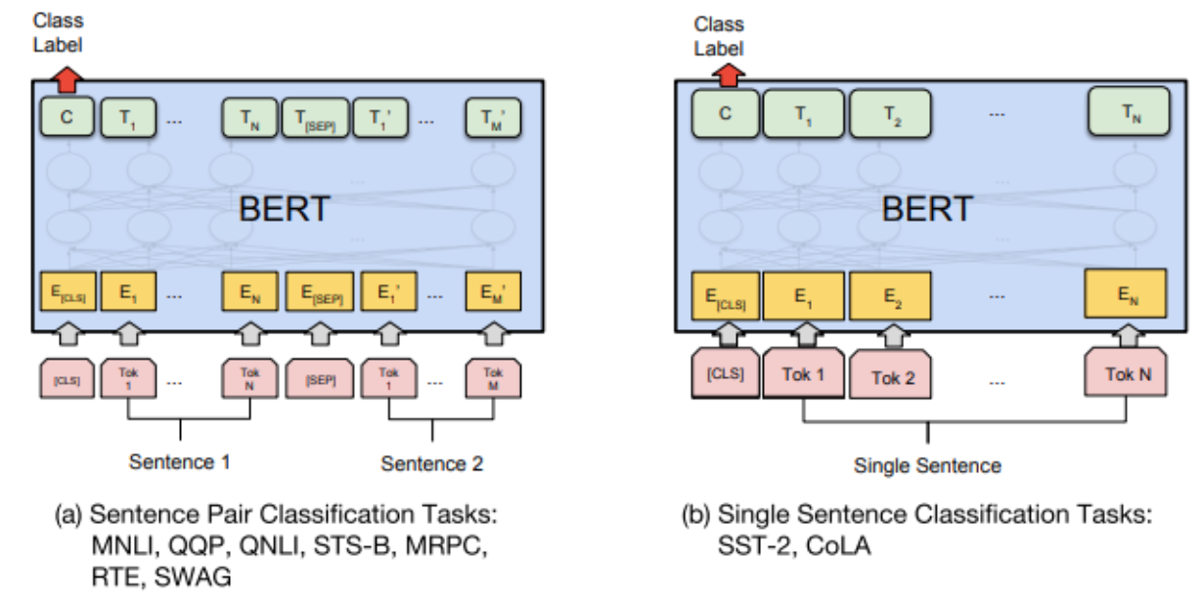
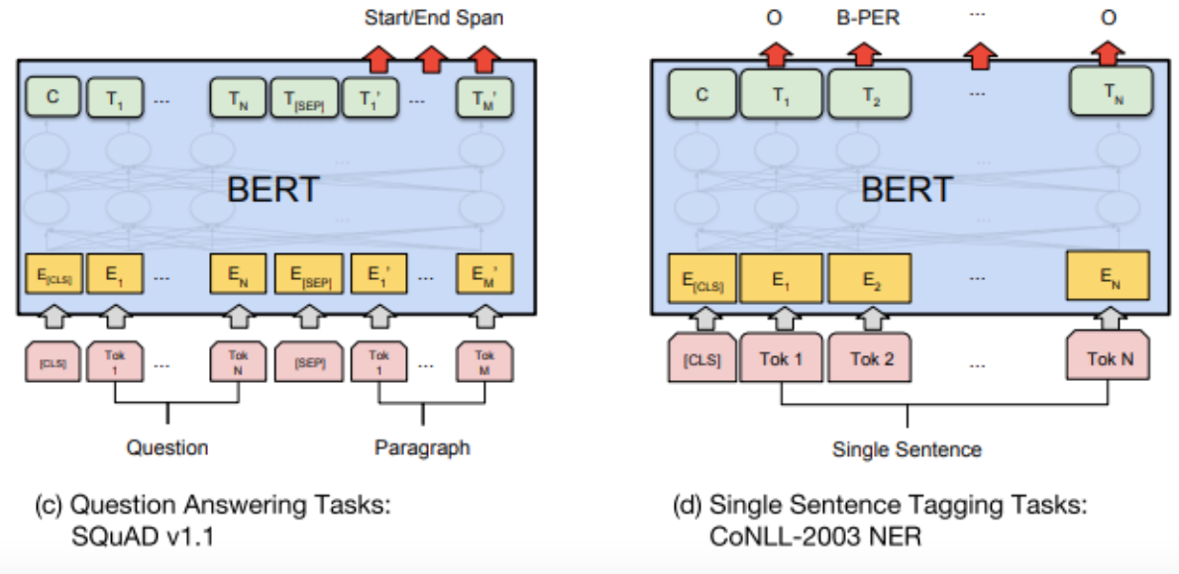
Bert 작업별 출력

Slide 250
강화학습

Slide 251
강화 학습
https://www.slideshare.net/carpedm20/reinforcement-learning-an-introduction-64037079

Slide 252



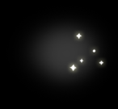



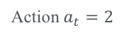
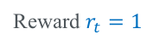

DQN(Deep Q Network)
강화학습에 DNN을 사용한 것.
Agent
State $s_{t}$
Reward $r_{t}=1$
Action $a_{t}=2$
Environment
점프
https://www.slideshare.net/deview/ai-67608549

Slide 253
강화학습의 의미
DNN의 사용은 동일
학습에 필요한 데이터를 동적으로 생성
시뮬레이터를 사용하여.

Slide 254
강화학습 예 - 아타리
https://www.youtube.com/watch?v=V1eYniJ0Rnk

Slide 255
강화학습 예 - 쿠키런
https://www.youtube.com/watch?v=exXD6wJLJ6s

Slide 256
GAN

Slide 257
GAN 결과 예
https://arxiv.org/pdf/1511.06434.pdf

Slide 258
GAN 결과 예
Image Translation
https://phillipi.github.io/pix2pix/

Slide 259
GAN 결과 예
http://research.nvidia.com/sites/default/files/publications/karras2017gan-paper.pdf

Slide 260
GAN 구조
Discriminator. 판별기.
이미지가 진짜인지 가짜인지 판별한다.
Generator. 생성기.
노이즈에서 가짜 이미지를 생성한다.

Slide 261

위조 지폐 비유
진폐와 위폐를 구별하려는 경찰(D)
경찰(D)이 진폐라 믿게 하려는 위조지폐범(G)

Slide 262
D(Discriminator)의 학습
일반적인 분류 학습이다.
real 데이터인지 G(Generator)가 생성한 fake인지를 분류하는.
input
D
Real or fake

Slide 263
연결된 모델
2개의 모델 F, B가 연결되어 있다.
F는 x -> z
B는 z -> y
전체로 볼때는 x -> y로 하는 1개의 모델로 볼 수 있다.
데이터 x,y로 학습 시키면, F와 B모두가 동시에 학습된다.
x
F
z
B
y

Slide 264
전이 학습
전이 학습의 경우 F를 기존 모델에서 가져오고
Classification을 위한 B만 학습하는 경우
F(conv 레이어)를 fix시키고 B(DNN)만 학습 시킨다. x,y 쌍을 가지고
<<고정>>
<<학습>>
x
F
z
B
y

Slide 265
F 학습
B를 고정하고 x,y 쌍만을 가지고 F를 학습시킬 수 있다.
학습된 B가 있다면 x,z 쌍이 없어도 x,y 쌍을 가지고 F를 학습 시킬 수 있다.
<<학습>>
<<고정>>
x
G
z
D
y

Slide 266
GAN의 G 학습
D(Discriminator)를 고정하고 G(Generator)를 학습 시킬 수 있다.
D의 출력이 real이 되도록하는 z를 G가 출력하도록 학습된다.
D의 출력이 real : z가 학습에 사용된 데이터와 유사하다는 의미
즉 사용된 데이터와 유사한 z를 출력되도록 G가 학습된다.
<<학습>>
<<고정>>
x
G
z
D
y

Slide 267
번갈아 가며 학습
G 학습 시에는 D를 고정하고
D 학습 시에는 G를 고정하고
G와 D를 번갈아 학습 시킨다.

Slide 268
G, D 학습 예

Slide 269
G, D 학습 예

Slide 270
G, D 학습 예

Slide 271
G, D 학습 예

Slide 272
G, D 학습 예

Slide 273
G, D 학습 예

Slide 274
G, D 학습 예

Slide 275
G, D 학습 예

Slide 276
G, D 학습 예

Slide 277
G, D 학습 예

Slide 278
G, D 학습 예

Slide 279
D의 학습 결과
학습 데이터의 boundary를 구할 수 있다.

Slide 280
G의 학습 결과
최종적으로 학습 데이터와 같은 분포의 데이터를 생성하도록 Generator가 학습된다.

Slide 281

G의 학습 결과
최종적으로 학습 데이터와 같은 분포의 데이터를 생성하도록 Generator가 학습된다.

Slide 282
학습이 완료되면
생성기는 판별기가 구별 못하는 가짜 이미지를 생성한다.

Slide 283
GAN의 의미 – 레이블링 데이터 없이
진짜 이미지는 구하기 쉽다.
판별기를 학습시키기 위한 가짜 이미지를 따로 준비하지 않았다.

Slide 284
GAN의 의미 - 생성기 학습을 위한 판별기
생성기의 목적은 판별기가 구별하지 못하게 하는 것.
판별기 없이는 생성기도 학습하지 못한다.
생성기의 출력을 판별기의 입력으로 사용.

Slide 285

G의 학습
MNIST 데이터 각각은 784 차원의 한 점
MNIST 각 데이터를 784 차원 공간에 점을 찍으면 극히 작은 영역 모여 있을 것이다.
그 영역의 점들은 MNIST와 같은 영상에 해당한다.

Slide 286
G의 학습
D는 대상 입력이 그 영역에 포함 여부를 판단한다.
G는 출력이 D를 만족하도록 학습된다.
G는 출력이 그 영역 안에 포함되도록 학습된다.
그 영역 안에 포함된 G의 출력은 MNIST와 유사한 영상이다.
즉 G는 MNIST와 유사한 영상을 출력하도록 학습된다.
G의 입력이 무엇이라도 영역에 포함된 출력으로 학습된다.
그래서 학습 시에 G의 입력을 임의의 값(무엇이라도)으로 하다.

Slide 287
잠재 공간의 다른 점
?

Slide 288
GAN 다른 예
https://www.youtube.com/watch?v=mfx7uAkUtCI

Slide 289

잠재 공간 상의 중간 점
https://medium.com/@juliendespois/latent-space-visualization-deep-learning-bits-2-bd09a46920df

Slide 290
중간 점 다른 예
https://arxiv.org/abs/1707.02392v1

Slide 291
영상 인식

Slide 292
영상 인식(image recognition)
영상 내에서 대상을 탐지(detection)한다.
그리고 그 대상을 분류(classification)한다.
이를 영상 인식(recognition)이라 한다.
https://azati.com/image-detection-recognition-and-classification-with-machine-learning/

Slide 293
탐지(detection)와 분류(classification)
보통 탐지(detection)된 결과를 박스로 표시한다.
위치를 나타낸다고 해서 localization이라고도 부른다.
그리고 박스 내의 영상을 분류(classification)한다.
https://www.commonlounge.com/discussion/c9975025c9ff473c8f9ed2c4b1c3ea6a

Slide 294
영상 인식 현황
2개의 작업(탐지, 분류)이 동시에 필요.
이로 인해 속도가 느리거나 혹은 정확도가 떨어진다.
그리고 20개 정도의 소수 클래스.

Slide 295

영상인식 작업 요약
분류 : 영상 전체에 대한 분류
위치 탐지 : 영상 내에서 대상의 위치 탐지
영상 인식 : 위치 탐지와 대상의 분류
https://medium.com/comet-app/review-of-deep-learning-algorithms-for-object-detection-c1f3d437b852

Slide 296
영상 인식 모델
크게 두 종류로 나뉜다.
영역을 먼저 찾고, 그 영역을 분류하는 모델들
RCNN, Fast RCNN, Faster RCNN, Mask RCNN)
영역 찾기와 분류를 동시에 하는 모델들
YOLO, SSD
https://arxiv.org/pdf/1905.05055.pdf

Slide 297

영상 인식 모델
https://arxiv.org/pdf/1905.05055.pdf

Slide 298
영역 찾기와 분류를 순차적으로
*-RCNN 방법들
영역을 먼저 찾고, 해당 영역에 대하여 분류한다.
https://arxiv.org/pdf/1809.02165v1.pdf?fbclid=IwAR2_FnOpBS_scTRJv0EMR-dCPywWYLP3pTgXHoahtOjfp2XfiEH6eujmqKw

Slide 299
영역 찾기와 분류를 동시에
YOLO, SSD의 방법
두개의 작업을 동시에 처리한다.
https://arxiv.org/pdf/1809.02165v1.pdf?fbclid=IwAR2_FnOpBS_scTRJv0EMR-dCPywWYLP3pTgXHoahtOjfp2XfiEH6eujmqKw

Slide 300
성능
딥러닝 적용 이후 90% 초반의 정도의 정확도
https://arxiv.org/pdf/1809.02165v1.pdf?fbclid=IwAR2_FnOpBS_scTRJv0EMR-dCPywWYLP3pTgXHoahtOjfp2XfiEH6eujmqKw

Slide 301
성능 지표
IoU, mAP, AR이 많이 사용된다.

Slide 302
성능 지표 - IoU
Intersection over Union
정답과 탐지해낸 결과의 영역 일치 정도
https://www.hackerearth.com/blog/machine-learning/object-detection-for-self-driving-cars/

Slide 303
성능 지표 - mAP, AR
mean Average Precision
여러 개의 물체가 탐지된 경우 각 정확도의 평균
Average Recall
탐지해야 할 물체 중 정확히 탐지한 개수의 비율의 평균

Slide 304
YOLO로 물체 탐지

Slide 305
YOLO3
You Only Look Once 약자. 1회를 강조한 이름
영역 탐지와 분류를 동시에 실행
빠르다는 것이 가장 큰 장점
정확도는 다소 떨어진다.
https://www.slideshare.net/ssuser06e0c5/convolutional-neural-networks-135496264

Slide 306
성능
초당 20번 정도
https://pjreddie.com/darknet/yolo/

Slide 307
탐지 방식
영역의 박스와 해당 박스의 분류를 동시에 복수 개 출력하는 네트웤.
모두 98개(7x7x2)가 제안되고.
중복되지 않고 확신도가 높은 것만 추린다.
https://towardsdatascience.com/yolo-you-only-look-once-real-time-object-detection-explained-492dc9230006

Slide 308
구조
GoogLeNet을 기반으로 한 CNN을 사용.
입력은 일반 이미지를 입력으로 받는다.
출력은 98개 상자에 대한 정보(위치, 폭과 높이)와 클래스와 확신도를 출력으로 한다.
https://medium.com/@jonathan_hui/real-time-object-detection-with-yolo-yolov2-28b1b93e2088

Slide 309
각 셀의 탐지
각 셀 별 2개의 박스를 탐지
셀에 중심을 두는 박스
각 박스 별로 분류
https://medium.com/@jonathan_hui/real-time-object-detection-with-yolo-yolov2-28b1b93e2088

Slide 310
SSD로 물체 탐지

Slide 311
SSD
Single Shot Detector. 역시 1회를 강조한 이름
VGG16을 기반으로 한다.
full connected 레이를 없애고, 각 conv 레이어의 값을 하나로 받는다.
YOLO는 98개 박스를 출력하는데 비해, 5776개의 박스를 출력한다.

Slide 312
SSD 구조
I
https://arxiv.org/pdf/1512.02325.pdf

Slide 313
문제 해결 / 성능 개선

Slide 314
일반 작업 순서
기반 코드와 제공 데이터 가져오기
기반 코드와 제공 데이터로 동작 확인
(환경 문제가 있다면) 환경 설정
기반 코드와 제공 데이터로 동작 혹은 성능 확인
(동작하지 않거나 성능이 안나오면) 문제 처리
커스텀 데이터 준비
커스텀 데이터 로딩
기반 코드에 맞게 커스텀 데이터 전처리
기반 코드와 커스텀 데이터 학습 가능 확인
(학습 되지 않으면) 기반 코드 확인, 커스텀 데이터 확인,
모델 크기 키우기
오버피팅 발생하지 않음 확인
(오버피팅 발생 시)오버피팅 처리

Slide 315
CASE : 학습 자체가 안될 경우
로스가 아예 내려가지 않는다.
기반 코드와 제공된 데이터로 학습됨을 확인이 중요하다.
확인 되지 않으면 기반 코드의 사용을 다시 고민해야 한다.
데이터에 정보가 부족한 경우
사용되는 입력데이터 자체의 문제. 데이터 다시 파악
엉뚱한 레이블링 데이터
엉뚱한 데이터를 레이블링 데이터로 하고 있을 수 있다. 데이터 다시 파악
모델의 크기가 너무 작은 경우
모델의 크기를 키운다

Slide 316
CASE : train loss와 val loss의 큰 차이
train loss 대피 val loss가 2배 이상인 경우.
모델의 수용력이 너무 크거나 데이터가 너무 적거나.
모델의 크기를 줄이거나
데이터를 증강시키거나
데이터를 추가 수집하거나
학습 극 초기에 오버피팅이 발생한 경우이다.
내려갔다 올라가는 전형적인 오버피팅으로 보이지 않기도 한다.

Slide 317
CASE : 오버피팅이 발생한 경우
모델 대비 데이터가 적은 경우이다.
모델크기를 줄이거나
데이터를 많게 한다.
모델 크기를 너무 줄이면 아예 학습이 안된다.
데이터를 많게 하기
데이터 증강
데이터 추가 수집
drop out, batch normalization, regularization 적용

Slide 318
drop out, batch normalization 적용시 주의
drop out은 batch normalization 층 순서로 볼때 다음에 적용해야 한다.
dropout이 batch normalization 바로 앞에 있으면 학습 자체가 잘 안된다.

Slide 319
CASE : val 로스가 train 로스 보다 작다
그럴 수 있다. 특히 학습 초반에
drop out을 적용하면 흔하게 발생한다.

Slide 320
CASE : 너무 튀는 로스
학습율을 줄인다.
학습을 진행하면서 decay 할 수도 있고
학습을 중단하고 optimizer 생성 시의 학습율 조정하고 학습을 재개한다.

Slide 321
CASE : 성능이 너무 좋다
엄청 고생 끝에 이런 성능은 축하할 일
몇 번 시도하지도 않았는데 이런 경우라면 데이터에 문제 있을 수 있다.
test 데이터가 train 데이터에 포함되었는지 확인

Slide 322
Deep Learning 활용

Slide 323
Image Captioning
https://www.analyticsvidhya.com/blog/2018/04/solving-an-image-captioning-task-using-deep-learning/

